Slide 1
ANT
Abstract of New Technology
Teacher : Mean Pheakdey
Mentor : Vuth Rachana , San Monyakkhara
Group : 2
Student : Rithy Premprey , Taing ChingSong , Roeun Chanthou
Course : C/C++
Project : Hospital Management System
Time : 1:50 - 4:50 Pm

Slide 2
Hospital Management System
កម្មវិធីនេះបង្កើតឡើងក្នុងគោលបំណងសម្រាប់ជួយសម្រួលដល់ដំណើរការគ្រប់គ្រងក្នុងមន្ទីពេទ្យ។អ្នកប្រើប្រាស់អាចធ្វើការគ្រប់គ្រងទិន្នន័យដូចជា បុគ្គលិក អ្នកជំងឺ វះកាត់ និង សេវាកម្មផ្សេងទៀត ហើយក៏អាចបន្ថែម ឬ កែប្រែបានផងដែរ។

Slide 3
អាចធ្វើការ(Insert, view, Search, Delete, Update)
មិនអាចដាក់ ID ដូចគ្នាបាន
គុណសម្បត្ដិ
ងាយស្រួលក្នុងការប្រើប្រាស់
មាន Invoice សម្រាប់អ្នកជំងឺ

Slide 4
គុណវិបត្ដិ
មិនអាចផ្លាស់ប្ដូរ Username and Password បាន
មិនអាចបញ្ចូល Username and Password លើសពី៣ដង

Slide 5
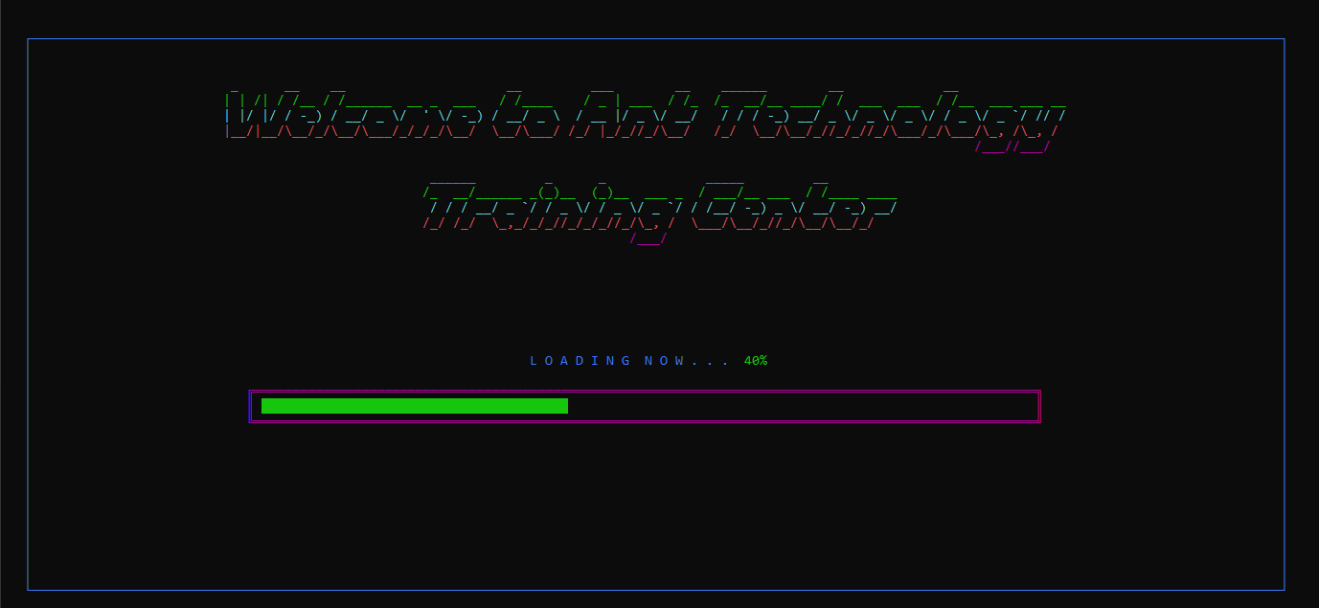
នៅពេលបើកកម្មវិធីនឹងមានផ្ទាំង Loading now បង្ហាញ
ពេលចាប់ផ្តើម​ RUN

Slide 6
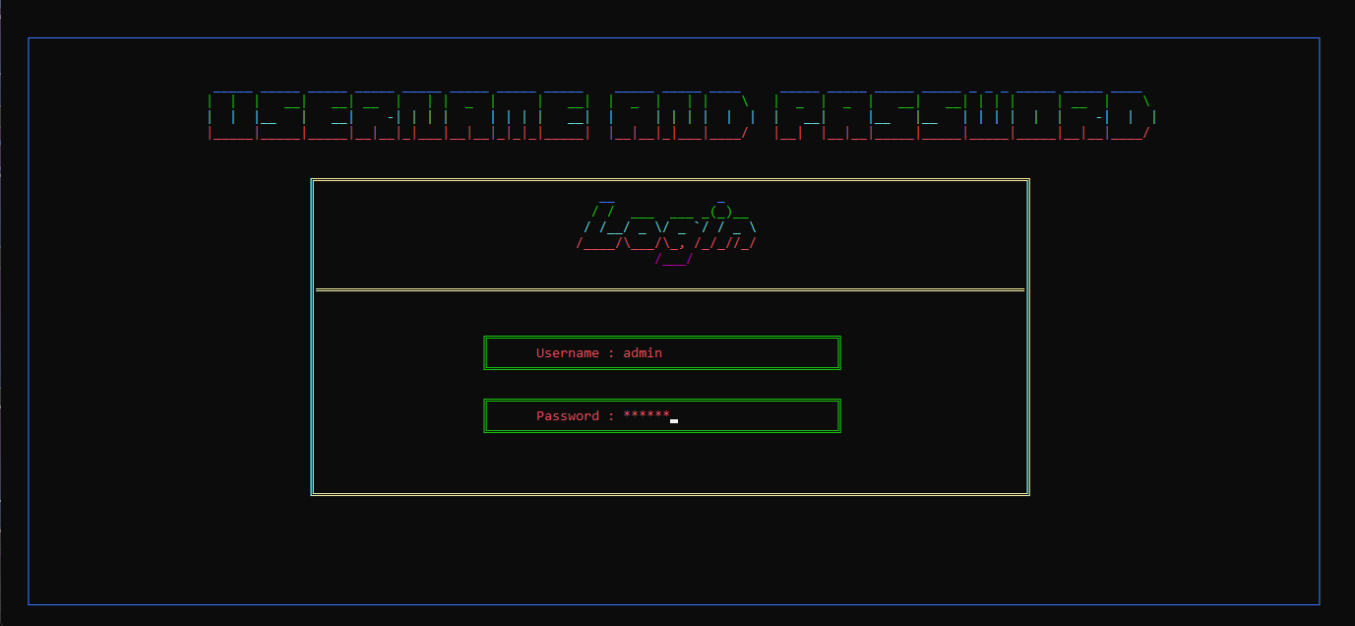
MENU LOGIN
កម្មវិធីត្រូវតម្រូវឲបញ្ចូល Username and Password
Username : មិនអាចបញ្ចូលអ្វីផ្សេងក្រៅពីអក្សរ
Password : បង្ហាញជាលក្ខណៈផ្កាយដើម្បីសុវត្ដិភាព

Slide 7
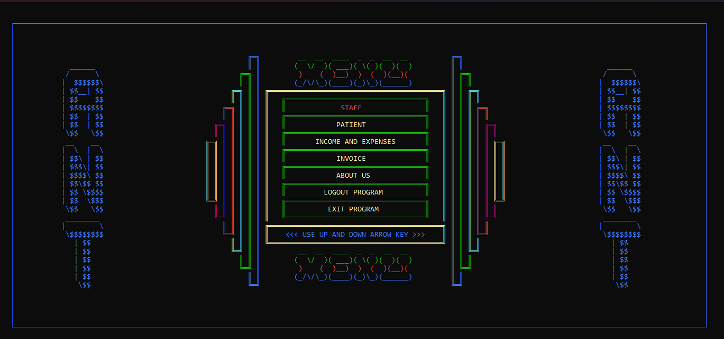
MAIN MENU
បន្ទាប់មកយើងនិងចូលមកកាន់ផ្ទាំង Menu ដែលមាន Option 7 ក្នុងការជ្រើសរើស

Slide 8
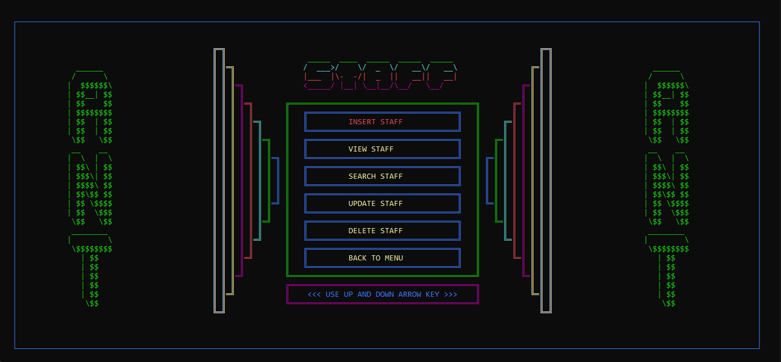
STAFF
INSERT STAFF : សម្រាប់បញ្ចូលទិន្នន័យរបស់បុគ្គលិក
VIEW STAFF : សម្រាប់មើលទៅលើទិន្នន័យបុគ្គលិក
SEARCH STAFF : សម្រាប់ស្វែងរកទិន្នន័យបុគ្គលិកតាមរយៈID
UPDATE STAFF : សម្រាប់កែប្រែទិន្នន័យបុគ្គលិកតាមរយៈID
DELETE STAFF : សម្រាប់លុបទិន្នន័យបុគ្គលិកតាមរយៈID
BACK TO MENU : សម្រាប់ធ្វើការត្រលប់ទៅ MENU ដើម

Slide 9
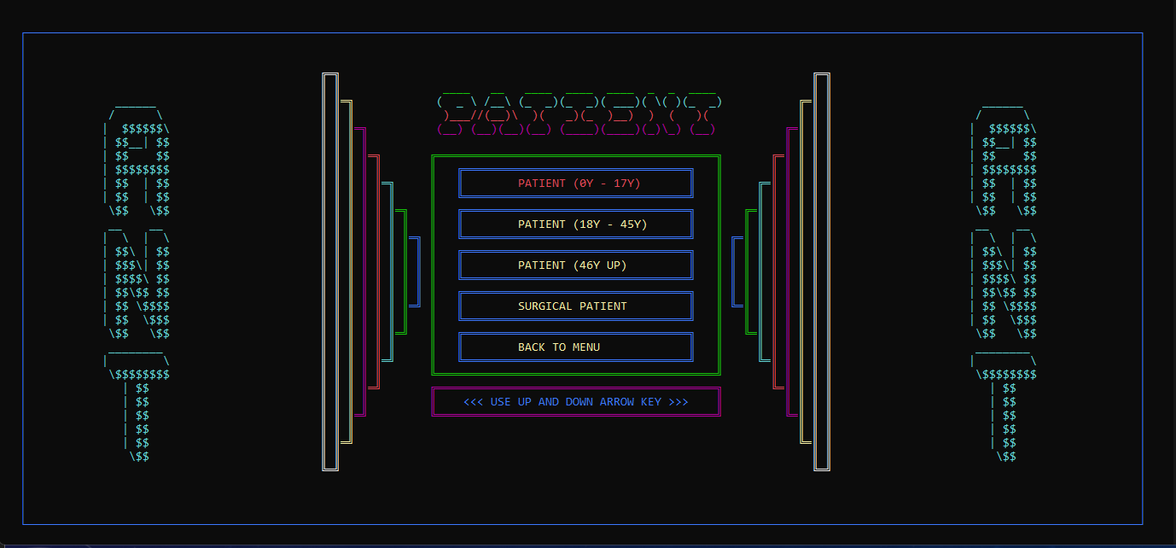
PAITENT
PATIENT (0Y - 17Y) : សម្រាប់គ្រប់គ្រងអ្នកជំងឺអាយុចាប់ពី០ឆ្នាំដល់១៧ឆ្នាំ
PATIENT (18Y - 45Y) : សម្រាប់គ្រប់គ្រងអ្នកជំងឺអាយុចាប់ពី១៨ឆ្នាំដល់៤៥ឆ្នាំ
PATIENT (45Y UP) : សម្រាប់គ្រប់គ្រងអ្នកជំងឺអាយុចាប់ពី៤៥ឡើងទៅ
SURGICAL​: សម្រាប់គ្រប់គ្រងអ្នកជំងឺដែលត្រូវវះកាត់
BACK TO MENU : សម្រាប់ធ្វើការត្រលប់ទៅ MENU ដើម

Slide 10
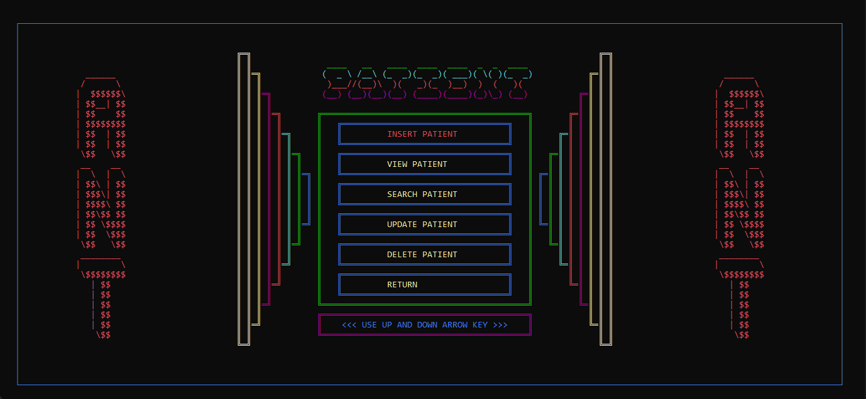
នៅក្នុង Option Patient (0 - 17y), Patient (18 - 45Y), Patient (46Y UP) មាន Option 6 ដូចគ្នា
INSERT ​PATIENT : សម្រាប់បញ្ចូលទិន្នន័យរបស់អ្នកជំងឺ
VIEW PATIENT : សម្រាប់មើលទៅលើទិន្នន័យអ្នកជំងឺ
SEARCH PATIENT : សម្រាប់ស្វែងរកទិន្នន័យអ្នកជំងឺតាមរយៈID
UPDATE PATIENT : សម្រាប់កែប្រែទិន្នន័យអ្នកជំងឺតាមរយៈID
DELETE PATIENT : សម្រាប់លុបទិន្នន័យអ្នកជំងឺតាមរយៈID
RETURN : សម្រាប់ធ្វើការត្រលប់ទៅ Menu Patient វិញ

Slide 11
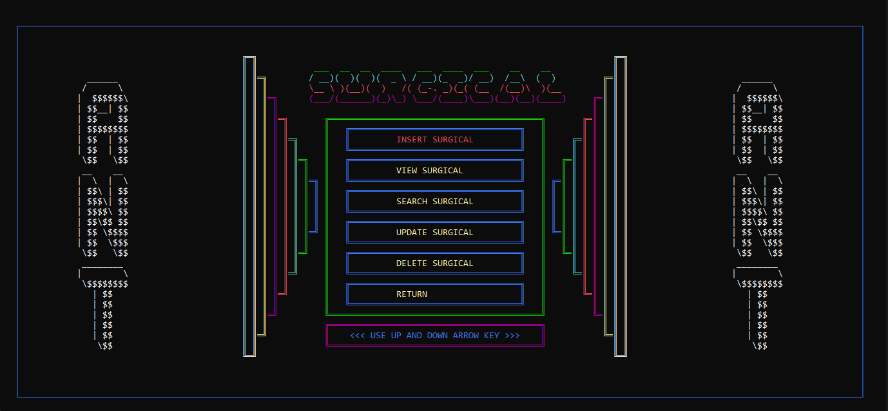
INSERT SURGICAL : សម្រាប់បញ្ចូលទិន្នន័យរបស់អ្នកជំងឺវះកាត់
នៅក្នុង Option Surgical Patient មាន Option 6
VIEW SURGICAL : សម្រាប់មើលទៅលើទិន្នន័យអ្នកជំងឺវះកាត់
SEARCH SURGICAL : សម្រាប់ស្វែងរកទិន្នន័យអ្នកជំងឺវះកាត់តាមរយៈ ID
UPDATE SURGICAL : សម្រាប់កែប្រែទិន្នន័យអ្នកជំងឺវះកាត់តាមរយៈ ID
DELETE SURGICAL : សម្រាប់លុបទិន្នន័យអ្នកជំងឺវះកាត់តាមរយៈ ID
RETURN : សម្រាប់ធ្វើការត្រលប់ទៅ Menu Patient វិញ

Slide 12
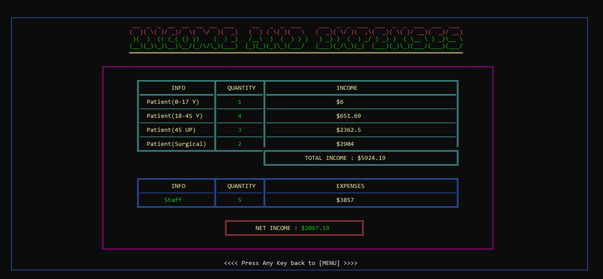
INCOME AND EXPENSES
សម្រាប់មើលទៅលើចំណូលចំណាយសរុបរបស់មន្ទីពេទ្យ

Slide 13
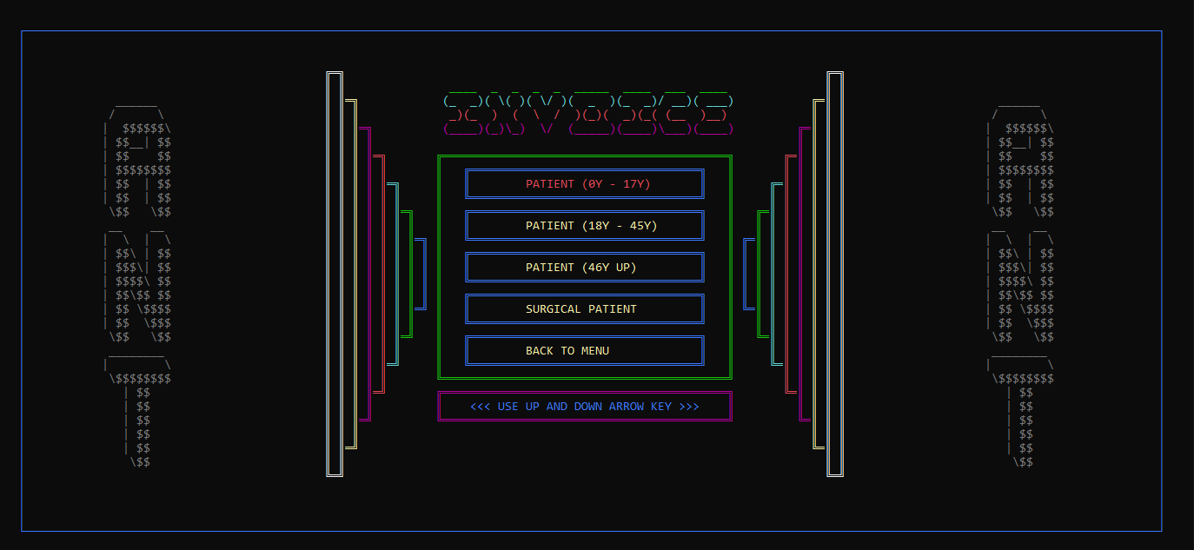
INVOICE
សម្រាប់មើលវិក្កយបត្រអ្នកជំងឺនិងអ្នកជំងឺត្រូវវះកាត់ ដោយមាន Options 4 សម្រាប់អ្នកប្រើប្រាស់ជ្រើសរើសដើម្បីមើល Invoice

Slide 14
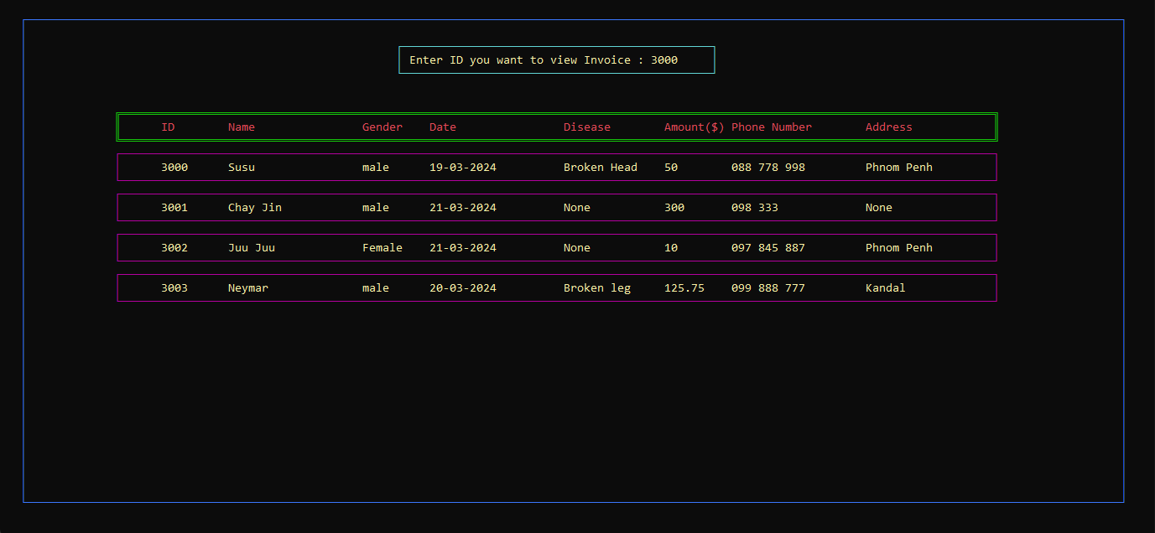
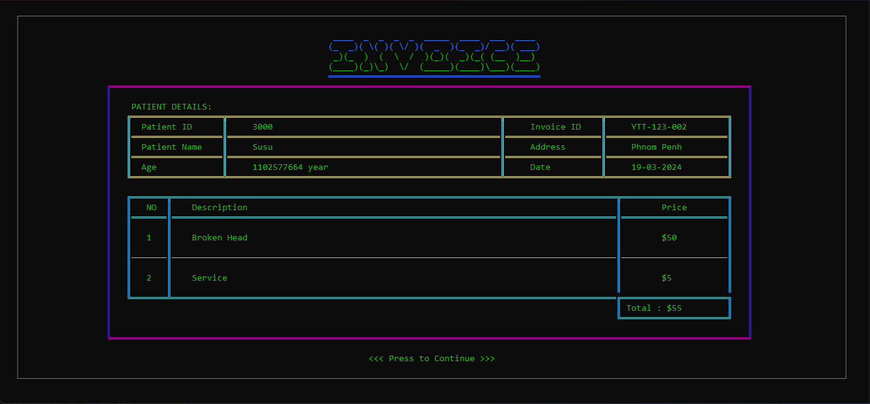
ធ្វើការស្វែងរក Invoice តាមរយៈ ID

Slide 15
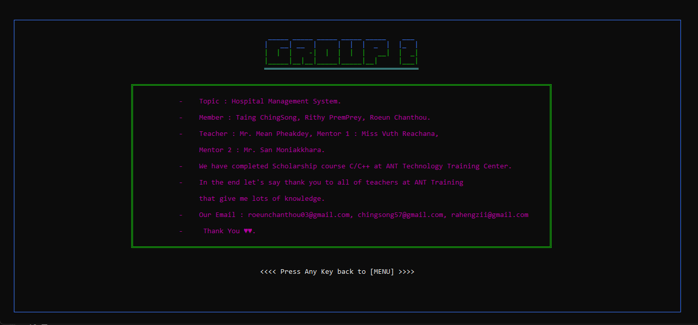
ABOUT US
ជាព័ត៌មានបន្ថែមសម្រាប់កម្មវិធីនិងសា្នដៃ

Slide 16
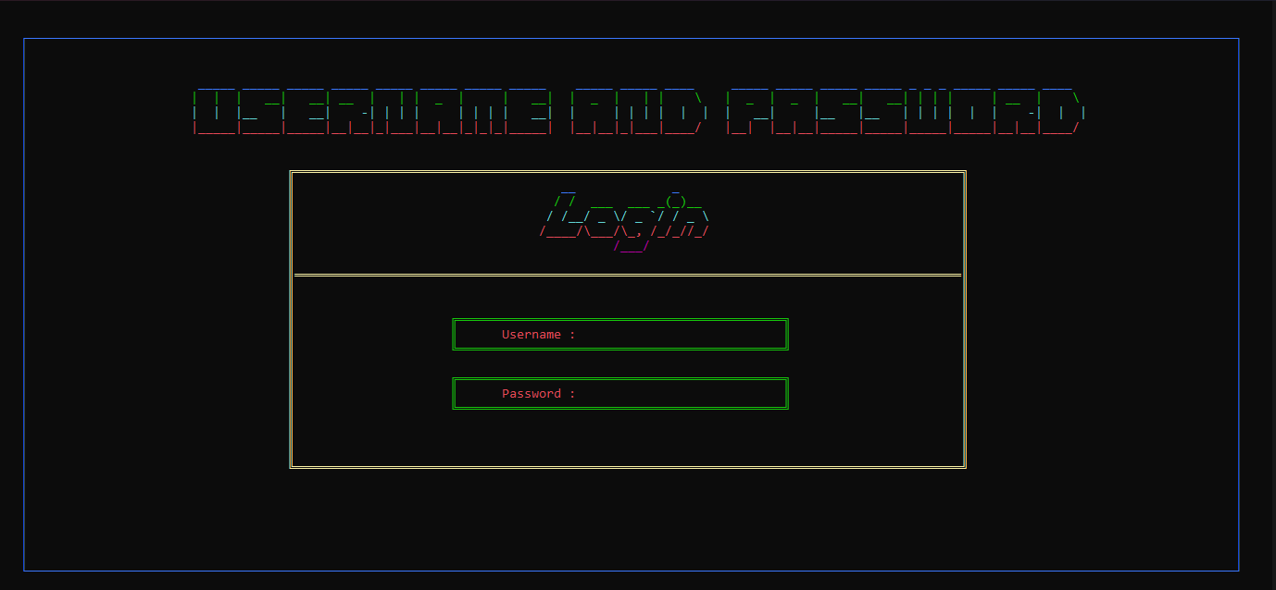
LOGOUT PROGRAMM
សម្រាប់ធ្វើការត្រលប់ទៅផ្ទាំង LOGIN

Slide 17

EXIT PROGRAMM
សម្រាប់ចាកចេញពីកម្មវិធី

Slide 18

THANK YOU
ជាចុងក្រោយសូមអរគុណក្នុងការទស្សនាការធ្វើបទបង្ហាញមួយនេះ
បើសិនជាមានសំណួរកន្លែងណាមួយអាចសួរបាន

